Slide 1
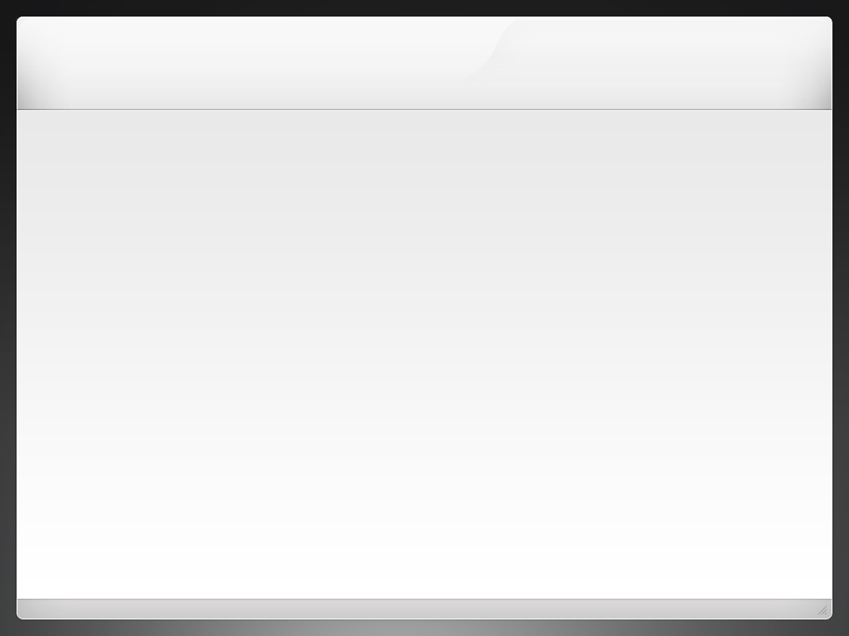
Nagios
Trần Hoàng Hải, Ph.D
School of Information & Communication Technology

Slide 2
Nội dung trình bày
Giới thiệu về Nagios
Hướng dẫn cài đặt
Demo

Slide 3
Giới thiệu về Nagios
Nagios là một ứng dụng quản trị mạng nguồn mở, giám sát các máy trạm và các dịch vụ, cảnh báo khi có sự cố hoặc khi sự cố được khắc phục.
Nagios được phát triển để chạy trên nền Linux, có tính linh hoạt cao trong việc cấu hình các dịch vụ kiểm tra, các cấu hình có thể được đặt trong một file duy nhất hoặc đặt trong các file riêng lẻ cho từng thiết bị khác nhau.

Slide 4
Giới thiệu về Nagios
Một vài đặc trưng của Nagios (1):
  Giám sát dịch vụ mạng (SMTP, POP3, DNS, HTTP .v.v.)
  Giám sát các tài nguyên máy trạm (bộ nhớ, không gian lưu trữ, CPU .v.v.)
  Hệ thống Plugin đơn giản cho phép người dùng dễ dàng phát triển những lệnh kiểm tra dịch vụ riêng biệt.
  Kiểm tra dịch vụ song song.

Slide 5
Giới thiệu về Nagios
Một vài đặc trưng của Nagios (2):
  Khả năng xác định kiến trúc phân tầng máy trạm trong mạng bằng cách sử dụng máy trạm “cha”, cho phép dò tìm và phân biệt các máy trạm không hoạt động (Down) hay không thể xác định (Unreachable).
  Thông báo khi máy trạm hoặc dịch vụ có vấn đề bằng email hoặc các phương thức thông báo khác do người dùng định nghĩa.
  Khả năng xác định bộ xử lý sự kiện để chạy khi dịch vụ hay máy trạm gặp vấn đề.
  Hỗ trợ cài đặt máy trạm giám sát phụ.
  Giao diện Web hiển thị thông tin thân thiện.

Slide 6
Giới thiệu về Nagios
Toàn bộ hệ thống Nagios có thể chia thành 2 thành phần cơ bản:
  Nagios Daemon làm nhiệm vụ chính là lập lịch kiểm tra định kỳ, nhận kết quả từ các Plugin gửi về và tiến hành phân tích kết quả, hiển thị trên giao diện Web hoặc thông báo tới người quản trị qua Email hoặc tin nhắn SMS.
  Plugins làm nhiệm vụ chính là nhận điều khiển yêu cầu kiểm tra từ Daemon, thực thi các lệnh được yêu cầu, thu thập kết quả kiểm tra và gửi trả lại kết quả cho Daemon.

Slide 7
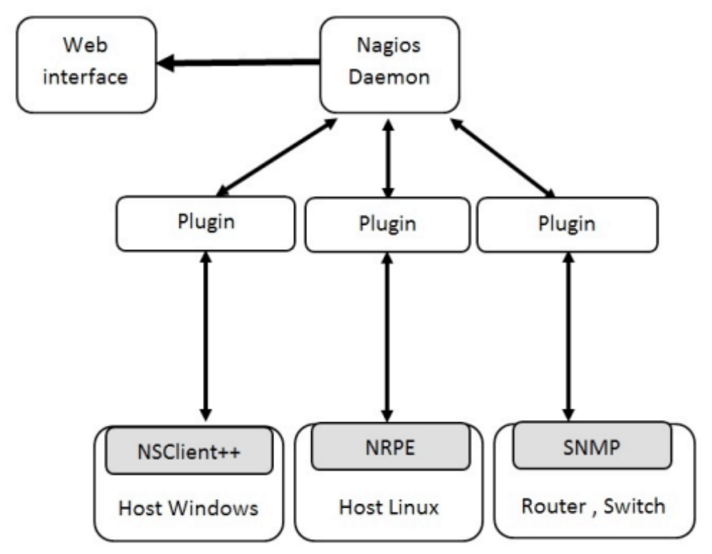
Giới thiệu về Nagios

Slide 8
Giới thiệu về Nagios
Nagios sử dụng các Plugin riêng biệt kiểm tra cho từng dịch vụ đảm bảo khả năng kiểm tra chính xác trạng thái dịch vụ, cũng như đơn giản hóa việc thực thi lệnh.
Các Plugin làm nhiệm vụ kết nối tới các thiết bị, có thể trực tiếp thực thi các lệnh kiểm tra (với các dịch vụ mạng public như HTTP, FTP, POP3 .v.v.), hoặc kết nối với các Daemon đặc biệt được cài đặt trên các thiết bị để chạy các lệnh kiểm tra tài nguyên cục bộ của thiết bị (như Disk, CPU, Memory .v.v. ).

Slide 9
Giới thiệu về Nagios
Với các tài nguyên cục bộ của thiết bị từ xa, Nagios không có cơ chế trực tiếp để kiểm tra tình trạng.
Nagios cần kết nối với các Plugin được cài đặt cục bộ trên thiết bị từ xa đó để thực thi lệnh kiểm tra. Kết nối đó có thể qua SSH, hay các Daemon đặc biệt chạy trên các nền hệ điều hành khác nhau.
Với các máy trạm cài Windows, để kiểm tra được các tài nguyên cục bộ, NSClient++ cần được cài đặt.
Trên các máy trạm Linux có thể sử dụng NRPE để thực thi các plugin từ xa.
Các thiết bị định tuyến và các thiết bị khác có hỗ trợ SNMP có thể được kiểm tra thông qua các thông điệp SNMP.

Slide 10
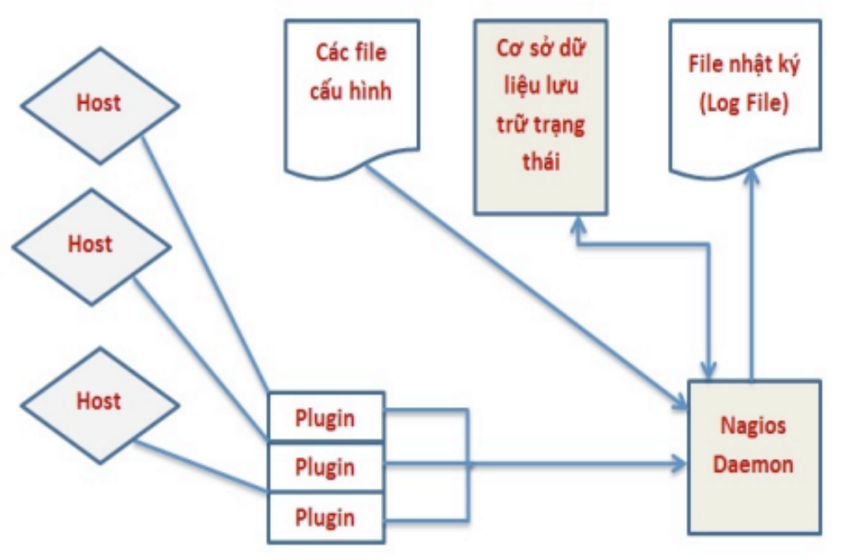
Giới thiệu về Nagios
Kiến trúc hệ thống Nagios

Slide 11
Giới thiệu về Nagios
Kiến trúc hệ thống Nagios:
  Nagios Daemon: có chức năng lập lịch kiểm tra và xử lý kết quả.
  Cơ sở dữ liệu lưu trữ trạng thái (State Retention Database): lưu trữ thông tin trạng thái của các thiết bị và dịch vụ khi các dịch vụ kiểm tra được thực thi. Nó cũng được sử dụng để lưu trữ thông tin trạng thái khi máy chủ khởi động lại.
  Plugin: thực hiện những lệnh kiểm tra.
  File cấu hình (Configuration file): là những file văn bản rõ chứa những cài đặt, những định nghĩa máy trạm và dịch vụ sẽ được kiểm tra.
  File nhật ký (Log file): nhật ký lưu trữ kết quả của việc kiểm tra.

Slide 12
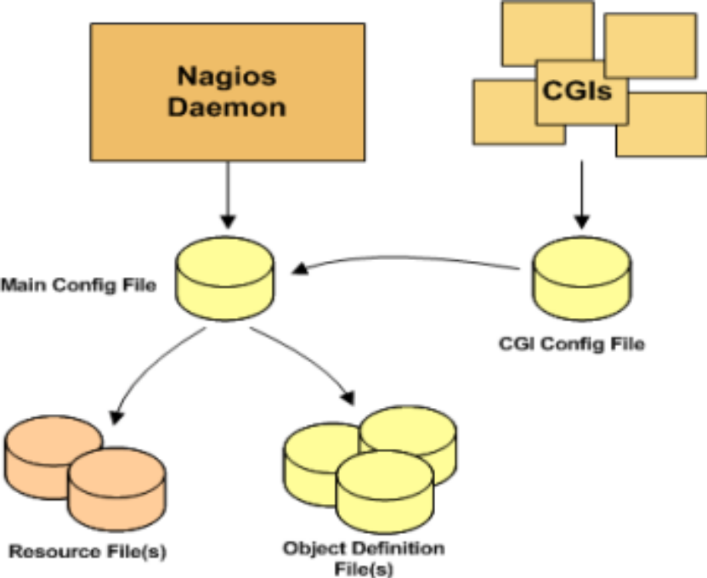
Giới thiệu về Nagios
Kiến trúc file cấu hình Nagios:

Slide 13
Giới thiệu về Nagios
Kiến trúc file cấu hình Nagios:
  Main Config File (file cấu hình chính): thường được đặt tên là nagios.cfg và được đặt tại thư mục /usr/local/nagios/etc, chứa những chỉ thị trỏ tới tất cả các file cấu hình đối tượng và các file liên quan.
  Các file cấu hình có thể đặt tại các thư mục khác nhau, khi đó trong file cấu hình chính yêu cầu các chỉ thị cfg_file và cfg_dir trỏ tới các file và thư mục chứa các file cấu hình đó. Đây cũng là tính linh hoạt trong cách cấu hình của Nagios.
  Resource file (file tài nguyên): được sử dụng để lưu những Macro được định danh bởi người dùng, và những thông tin cấu hình nhạy cảm (như tên người dùng, mật khẩu).

Slide 14
Giới thiệu về Nagios
Kiến trúc file cấu hình Nagios:
  Object Definition file (file định nghĩa đối tượng): được sử dụng để định nghĩa các máy trạm, các dịch vụ, các nhóm máy trạm, định nghĩa các lệnh .v.v. Các file này định nghĩa tất cả các thiết bị được giám sát và cách thức giám sát các thiết bị đó.
  CGI Config file (file cấu hình CGI): chứa những chỉ thị tác động tới hoạt động của CGIs. Nó cũng được tham chiếu tới file cấu hình chính để biết cách Nagios được cấu hình và nơi chứa những đối tượng.

Slide 15
Cài đặt Nagios
Các gói được yêu cầu kèm theo : Apache 2; PHP;
Thư viện phát triển và trình biên dịch GCC, thư viện đồ họa gd
Các gói trên được cài đặt bằng các dòng lệnh sau :
sudo apt-get install apache2
sudo apt-get install libapache2-mod-php5
sudo apt-get install build-essential
sudo apt-get install libgd2-xpm-dev

Slide 16
Cài đặt Nagios
Cài đặt một tài khoản nagios cho sử dụng Nagios :
sudo -s.
/usr/sbin/useradd –m –s /bin/bash nagios
passwd nagios
Tạo một nhóm nagcmd để cho phép các lệnh mở rộng được đưa ra thông qua giao diện Web. Thêm tài khoản nagios và tài khoản của apache tới nhóm này :
/usr/sbin/groupadd nagcmd
/usr/sbin/usermod -a -G nagcmd nagios
/usr/sbin/usermod -a -G nagcmd www-data.

Slide 17
Cài đặt Nagios
Tải gói phần mềm nagios và các plugin tại trang chủ:
  http://www.nagios.org/download/
Biên dịch và cài đặt nagios :
cd ~/downloads
tar xzf nagios-3.2.3.tar.gz
cd nagios-3.2.3
./configure --with-command-group=nagcmd
make all
make install
make install-init
make install-config
make install-commandmode

Slide 18
Cài đặt Nagios
Cấu hình giao diện Web
make install-webconf
Cài đặt một tài khoản nagiosadmin để đăng nhập vào bằng giao diện Web :
htpasswd -c /usr/local/nagios/etc/htpasswd.users nagiosadmin
Khởi động lại apache sau khi sửa đổi :
/etc/init.d/apache2 reload

Slide 19
Cài đặt Nagios
Biên dịch và cài đặt các plugin Nagios :
cd ~/downloads
tar xzf nagios-plugins-1.4.11.tar.gz
cd nagios-plugins-1.4.11
./configure --with-nagios-user=nagios --with-nagios-group=nagios
make
make install
Cấu hình Nagios tự động khởi động khi hệ thống được tải :
ln -s /etc/init.d/nagios /etc/rcS.d/S99nagios

Slide 20
Cài đặt Nagios
Khởi động Nagios :
/etc/init.d/nagios start
Đăng nhập vào bằng giao diện Web :
http://localhost/nagios/
Hệ thống sẽ yêu cầu nhập tên người dùng (nagiosadmin) và mật khẩu đã lập ở trên.

Slide 21
Cài đặt Nagios
Nagios là một chương trình có tính linh hoạt cao trong việc cấu hình.
Các cấu hình cho các máy trạm, các dịch vụ có thể được đặt trong cùng một file hoặc được đặt trong các file riêng lẻ. Các file cấu hình này phải được đặt trong chỉ thị cfg_file trong file cấu hình chính nagios.cfg.
Trong thư mục của Nagios đã có sẵn các file cấu hình mẫu, trước khi thành thạo với Nagios, việc cấu hình sẽ đơn giản hơn rất nhiều nếu sử dụng các cấu hình mẫu.

Slide 22
Cài đặt Nagios
Nagios là một chương trình có tính linh hoạt cao trong việc cấu hình.
Các cấu hình cho các máy trạm, các dịch vụ có thể được đặt trong cùng một file hoặc được đặt trong các file riêng lẻ. Các file cấu hình này phải được đặt trong chỉ thị cfg_file trong file cấu hình chính nagios.cfg.
Trong thư mục của Nagios đã có sẵn các file cấu hình mẫu, trước khi thành thạo với Nagios, việc cấu hình sẽ đơn giản hơn rất nhiều nếu sử dụng các cấu hình mẫu.

Slide 23
Cài đặt Nagios
Trong thư mục của Nagios có các file cấu hình mẫu cơ bản :
  Commands.cfg : dùng để định nghĩa các lệnh kiểm tra dịch vụ, máy trạm.
  Contacts.cfg : dùng để định nghĩa các người dùng, người quản trị.
  Localhost.cfg : dùng để định nghĩa các dịch vụ kiểm tra cho máy cục bộ đang chạy Nagios.
  Printer.cfg : dùng để định nghĩa máy in và các dịch vụ kiểm tra cho máy in.
  Switch.cfg : dùng để định nghĩa switch và các dịch vụ kiểm tra cho switch.
  Templates.cfg : dùng để định nghĩa các máy trạm (host) mẫu, các dịch vụ mẫu.
  Windows.cfg : dùng để định nghĩa mẫu máy trạm chạy hệ điều hành windows.

Slide 24
Cài đặt Nagios
Các loại định nghĩa đối tượng cơ bản trong Nagios :
  Services
  Service Groups
  Hosts
  Host Groups
  Contacts
  Contact Groups
  Commands
  Time Periods

Slide 25
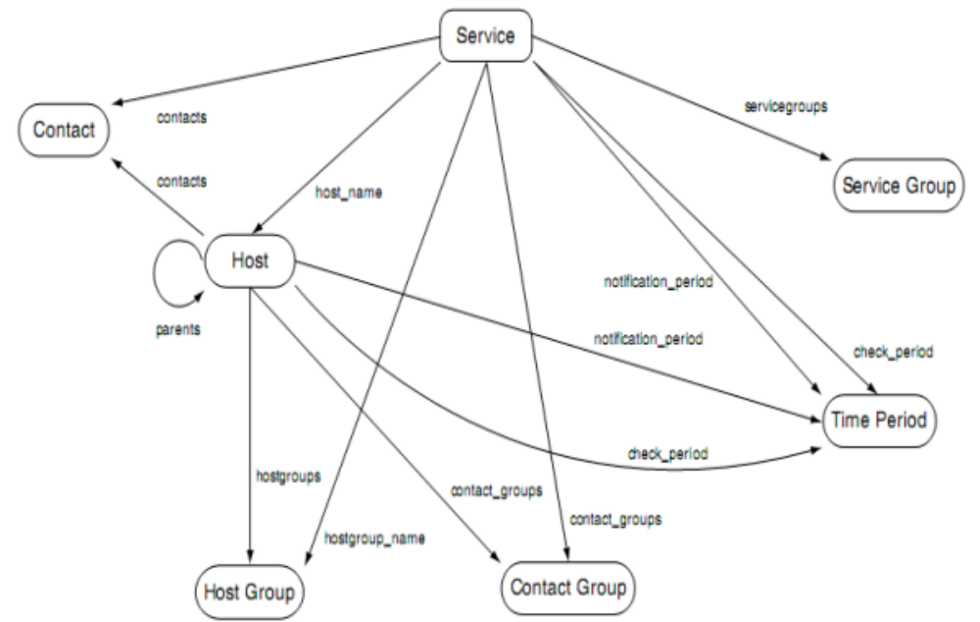
Cài đặt Nagios

Slide 26
Cảnh báo trong Nagios
Nagios cung cấp khả năng gửi cảnh báo linh hoạt tới người quản trị.
  Khi một trạng thái HARD của dịch vụ hay máy trạm thay đổi (HARD là trạng thái mà dịch vụ hoặc thiết bị đã được kiểm tra lại đủ số lần và đang rơi vào trạng thái lỗi hoặc phục hồi từ trạng thái lỗi).
  Khi một dịch vụ hoặc máy trạm đang trong tình trạng « non-OK » và đã hết thời gian trong bước lặp gửi thông báo lại.
Các thông báo lỗi sẽ được gửi tới những thành viên được định nghĩa trong định nghĩa contact, và contact_group.
Nagios sẽ loại bỏ đi các thanh viên trùng lặp trong các nhóm trước khi nó xử lý gửi thông báo đi.
Notes:
Introduction
The current state of monitored services and hosts is determined by two components:
The status of the service or host (i.e. OK, WARNING, UP, DOWN, etc.)
Tye type of state the service or host is in
There are two state types in Nagios - SOFT states and HARD states. These state types are a crucial part of the monitoring logic, as they are used to determine when event handlers are executed and when notifications are initially sent out.
This document describes the difference between SOFT and HARD states, how they occur, and what happens when they occur.
Service and Host Check Retries
In order to prevent false alarms from transient problems, Nagios allows you to define how many times a service or host should be (re)checked before it is considered to have a "real" problem. This is controlled by the max_check_attempts option in the host and service definitions. Understanding how hosts and services are (re)checked in order to determine if a real problem exists is important in understanding how state types work.
Soft States
Soft states occur in the following situations...
When a service or host check results in a non-OK or non-UP state and the service check has not yet been (re)checked the number of times specified by the max_check_attempts directive in the service or host definition. This is called a soft error.
When a service or host recovers from a soft error. This is considered a soft recovery.
The following things occur when hosts or services experience SOFT state changes:
The SOFT state is logged.
Event handlers are executed to handle the SOFT state.
SOFT states are only logged if you enabled the log_service_retries or log_host_retries options in your main configuration file.
The only important thing that really happens during a soft state is the execution of event handlers. Using event handlers can be particularly useful if you want to try and proactively fix a problem before it turns into a HARD state. The $HOSTSTATETYPE$ or $SERVICESTATETYPE$ macros will have a value of "SOFT" when event handlers are executed, which allows your event handler scripts to know when they should take corrective action. More information on event handlers can be found here.
Hard States
Hard states occur for hosts and services in the following situations:
When a host or service check results in a non-UP or non-OK state and it has been (re)checked the number of times specified by the max_check_attempts option in the host or service definition. This is a hard error state.
When a host or service transitions from one hard error state to another error state (e.g. WARNING to CRITICAL).
When a service check results in a non-OK state and its corresponding host is either DOWN or UNREACHABLE.
When a host or service recovers from a hard error state. This is considered to be a hard recovery.
When a passive host check is received. Passive host checks are treated as HARD unless the passive_host_checks_are_soft option is enabled.
The following things occur when hosts or services experience HARD state changes:
The HARD state is logged.
Event handlers are executed to handle the HARD state.
Contacts are notifified of the host or service problem or recovery.
The $HOSTSTATETYPE$ or $SERVICESTATETYPE$ macros will have a value of "HARD" when event handlers are executed, which allows your event handler scripts to know when they should take corrective action. More information on event handlers can be found here.
Example

Slide 27
Cảnh báo trong Nagios
Trước khi thông báo được gửi qua Nagios, nó phải qua một số bộ lọc
  Bộ lọc mức chương trình (Program-Wide Filter). Đây là bộ lọc đầu tiên mà thông báo phải đi qua. Bộ lọc này định nghĩa thông báo có được cho phép gửi đi hay không thông qua chỉ thị enable_notifications trong file cấu hình chính.
  Bộ lọc mức máy trạm và dịch vụ (Service and Host Filters). Bộ lọc thứ 2 kiểm tra nếu trạng thái của dịch vụ và máy trạm là thay đổi thường xuyên (trạng thái Flapping), thông báo cũng sẽ không được gửi. Bộ lọc thứ 3 chỉ ra các trạng thái cụ thể của dịch vụ và máy trạm được chỉ định trong định nghĩa mới được gửi đi. Bộ lọc thứ 4 ở mức dịch vụ và máy trạm đó là bộ lọc thời gian gửi thông báo – notification period, thông báo chỉ được gửi đi trong khoảng thời gian quy định
  Bộ lọc mức contact (Contact Filters). Bộ lọc xác định thành viên nào được gửi thông báo và thời gian được phép gửi thông báo (notification_period).

Slide 28
Bộ bắt/ xử lý sự kiện
Bộ xử lý sự kiện có thể là một lệnh hay một script, được thực hiện khi trạng thái của dịch vụ hoặc của máy trạm thay đổi, giúp phục hồi lỗi trước khi thông báo được gửi đi.
Bộ xử lý sự kiện có thể được dùng để :
  Khởi động lại dịch vụ bị lỗi.
  Nhật ký thông tin sự kiện vào cơ sở dữ liệu.
  Khởi động lại thiết bị.

Slide 29
Bộ bắt/ xử lý sự kiện
Có 2 loại bộ xử lý sự kiện là :
  Bộ xử lý sự kiện chung cho tất cả các thiết bị và dịch vụ.
  Bộ xử lý sự kiện riêng cho từng máy trạm và dịch vụ.
Bộ xử lý sự kiện được thực thi khi dịch vụ hoặc máy trạm ở trạng thái mềm (SOFT – trạng thái mà thiết bị hoặc dịch vụ chưa được kiểm tra lại hết số lần quy định), hoặc bắt đầu rơi vào trạng thái cứng (HARD), hoặc bắt đầu phục hồi từ một trạng thái mềm hay cứng.

